Slide 1
Ο ΡΟΛΟΣ ΤΗΣ ΜΟΥΣΙΚΗΣ
ΣΤΗΝ ΖΩΗ ΜΑΣ
ΓΟΥΒΕΣ 2016

Slide 2
Β΄ ΓΥΜΝΑΣΙΟΥ Β τρίμηνο Επιμελητής καθηγητής ΓΙΩΡΓΟΣ ΣΙΜΟΣ

Slide 4
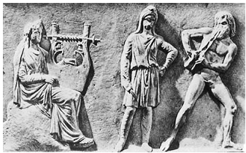
Η μουσική στην Αρχαιότητα
Η μουσική ήταν για τους αρχαίους Έλληνες μια από τις πιο αγαπητές τέχνες και πίστευαν ότι είχε θελκή προέλευση. Από τα αρχαιολογικά ευρήματα διαπιστώνεται πως ήταν βασικό και αναπόσπαστο κομμάτι της ζωής τους. Τους συντρόφευε αδιάκοπα απο τη γέννηση εως το θάνατο, παίζοντας πρωτεύοντα ρόλο στην εκπαίδευση, την ψυχαγωγία και σε κάθε κοινωνική δραστηριότητα.
Στις μεγάλες γιορτές οι ιερείς, οι μουσικοί και μια χορωδία έψαλλαν ύμνους στο θεό που γιόρταζε διασχίζοντας την πόλη.

Slide 5
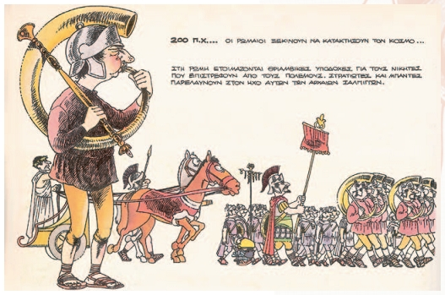
Κατέληγαν στο ιερό του θεού όπου γίνονταν οι θυσίες και στη συνέχεια ακολουθούσε χορός και τραγούδι. Οι γιορτές αυτές συνήθως κρατούσαν μέρες και περιλάμβαναν και μουσικούς αγώνες: αγώνες αυλητικής και αυλωδίας, κιθαριστικής και κιθαρωδίας, και έκλειναν με αγώνες ραψωδίας. Το βραβείο για το νικητή ήταν συνήθως ένα στεφάνι από ελιά, κισσό ή μυρτιά.
Η μουσική στη Ρώμη
Με την κατάκτηση του ελλαδικού χώρου από τους Ρωμαίους τα μουσικά πράγματα δεν αλλάζουν. Οι Ρωμαίοι διατηρούν τις βάσεις της ελληνικής μουσικής τόσο στη θεωρία όσο και στα όργανα. Επειδή όμως η Ρώμη ήταν η στρατιωτική υπερδύναμη της εποχής, η μουσική γίνεται πιο πομπώδης και επιβλητική και εξακολουθεί να έχει εξέχουσα θέση τόσο στη δημόσια όσο και στην ιδιωτική ζωή.

Slide 6
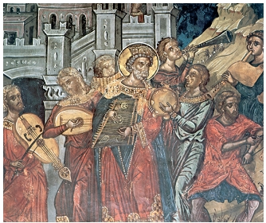
Η μουσική στο Βυζάντιο
Η ίδρυση της Βυζαντινής Αυτοκρατορίας και η επικράτηση του χριστιανισμού ανατρέπει τη μέχρι τότε μουσική πραγματικότητα. Η νέα θρησκεία δεν επιτρέπει τη μουσική υποκρουση κατά τη λατρεία και έτσι η εκκλησιαστική μουσική γίνεται μονο φωνητική.
Η βυζαντινή μουσική βασίστηκε στη θεωρία της μουσικής των αρχαίων Ελλήνων. Εκείνο που άλλαξε ήταν οι μουσικοί όροι. Για παράδειγμα, οι κλίμακες ονομάστηκαν ήχοι. Με το πέρασμα των χρόνων η βυζαντινή εκκλησιαστική μουσική αναδείχθηκε και εξελίχθηκε από σπουδαίους υμνωδούς, ενώ η εκμάθησή της γινόταν στις μονές

Slide 7
Ως μουσική ορίζεται η τέχνη που βασίζεται στην οργάνωση ήχων με σκοπό τη σύνθεση, εκτέλεση και ακρόαση/λήψη ενός μουσικού έργου. Με τον όρο εννοείται επίσης και το σύνολο
ήχων από το οποίο απαρτίζεται ένα μουσικό κομμάτι
Η μουσική παίρνει το όνομά της από τις εννέα Μούσες της αρχαίας ελληνικής μυθολογίας
Στην Αρχαία Ελλάδα, ο όρος εννοούσε την Ποίηση το Μέλος και τον Χορού ως μια αδιάσπαστη ενότητα τεχνών η οποία καλλιεργήθηκε ιδιαίτερα στο Θέατρο , ενώ τη θεωρία της Μουσικής εξέφραζε ο κλάδος της Αρμονικής
Σήμερα μπορούμε να πούμε ότι η μουσική ως τέχνη, έρχεται να καλύψει την ανάγκη του ανθρώπου να εκφράσει με τους ήχους, τις σκέψεις, τα συναισθήματα και τις ψυχικές του καταστάσεις.

Slide 8
Η στενή σχέση που είχε και έχει ο άνθρωπος με τη μουσική, επιβεβαιώνεται από το πλήθος των συνθέσεων που υπάρχουν, για κάθε περίσταση της ζωής: θρησκευτικοί ύμνοι, χοροί, φυσιολατρικά τραγούδια, μοιρολόγια, νανουρίσματα, εμβατήρια, πολιτικά τραγούδια.
Η έντονη μουσική είναι επιθετική με ξεσπάσματα και δυνατούς ήχους
, που ταιριάζουν με την επαναστατική φύση της εφηβείας.
Σύγχρονη μουσική
Τα ακούσματα αυτά υποδηλώνουν την αυτονομία της πρώτης φάσης στην ενήλικη ζωή και την επιθυμία των νέων για σχέσεις και παρέες, κυρίως όμως για αποδοχή από τους άλλους. Άλλωστε αυτά τα ακούσματα συνοδεύουν τις παρέες σε χώρους διασκέδασης.

Slide 9
Γλυκιά μουσική
Η χορευτική και ρομαντική μουσική κυριαρχούν περισσότερο σε μεγαλύτερη ηλικία και συνήθως αντανακλά και την αναζήτηση συντρόφου για οικογένεια.
.
Κλασσική μουσική
Τζαζ και κλασική μουσική χαρακτηρίζουν την εκλεπτυσμένη φάση της κατασταλαγμένης κοινωνικής ζωής και συνήθως της επιτυχημένης.
.
Παραδοσιακή μουσική
Στη φάση της ηλικιακής ωρίμανσης, ακούσματα πιο παραδοσιακά, όπως τραγούδια της πατρίδας του καθενός, ταυτίζονται με εκείνους που έχουν ανάγκη να νοσταλγήσουν και να αναπολήσουν την μουσική της γενέτειρας πατρίδας.

Slide 10
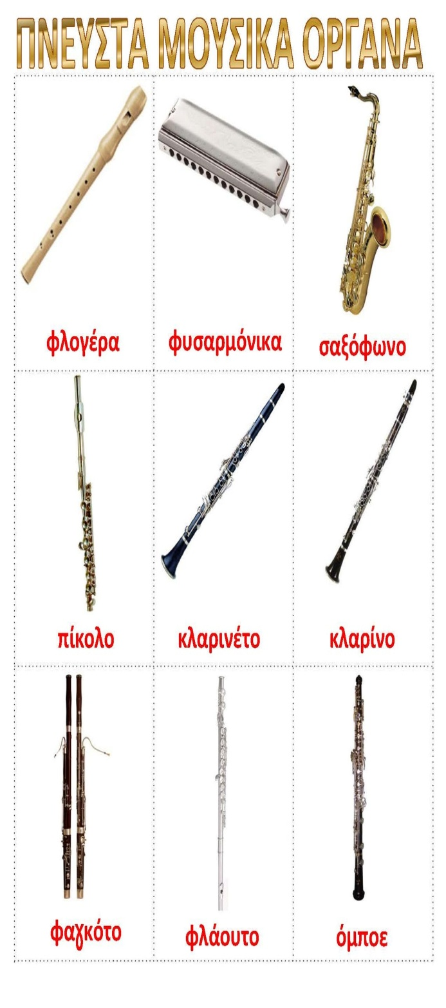
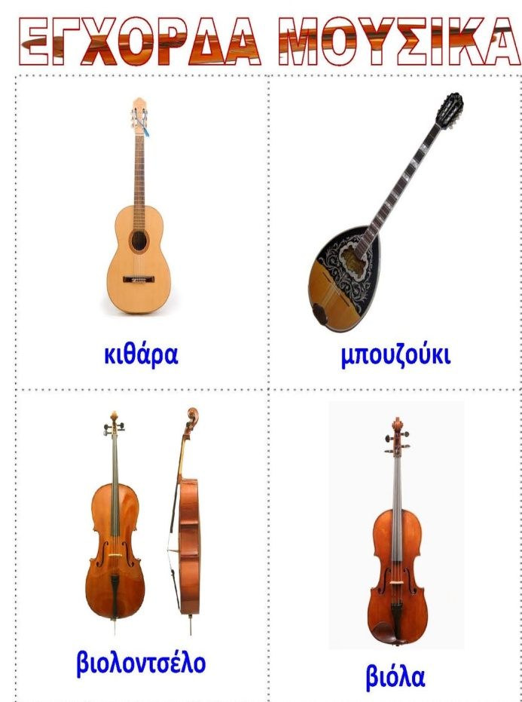
ΕΙΔΗ ΜΟΥΣΙΚΩΝ
ΟΡΓΑΝΩΝ

Slide 11
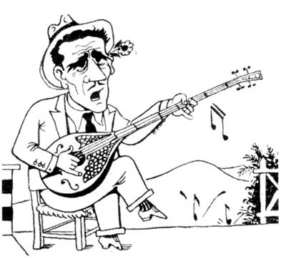
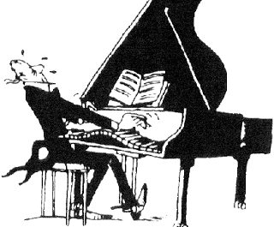
Ρεμπέτικα- λαϊκά
Είδη μουσικής

Slide 12
Η μουσική βελτιώνει τη μνήμη και τη γλώσσα Τα παιδιά τα οποία μαθαίνουν να παίζουν ένα μουσικό όργανο έχουν καλύτερη μνήμη και γλωσσικές δεξιότητες.

Slide 13
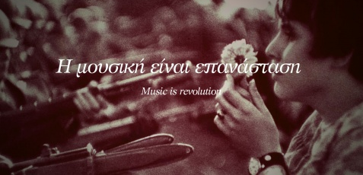
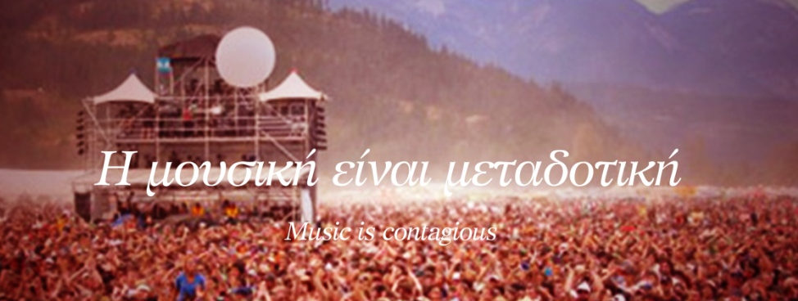
Με τη μουσική ζωγραφίζεις ήχους, πετάς στα αστέρια, γνωρίζεις διαφορετικούς πολιτισμούς και κουλτούρες και το κυριότερο επικοινωνείς.

Slide 14
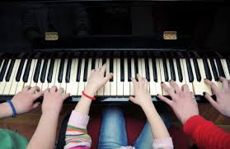
Επίσης η μουσική μας ενώνει
επειδή κάθε άνθρωπος την έχει
ανάγκη…

Slide 15
ΕΥΧΑΡΙΣΤΟΥΜΕ ΠΟΥ ΜΑΣ ΠΑΡΑΚΟΛΟΥΘΗΣΑΤΕ

